Slide 1
狭义相对论 Special Relativity
从哥白尼到爱因斯坦
牛顿的力学相对性原理和伽利略变换
爱因斯坦的狭义相对论的两个基本假设
狭义相对论的洛仑兹变换
时间膨胀 长度缩短
速度变换

Slide 2
力学相对性原理
原理：牛顿力学规律在一切惯性系中形式相同，或一切惯性系对力学规律平权。
由相对性原理可知，不可能通过力学实验来确定所在参考系的运动（伽里略实验）。

Slide 3
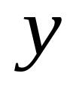
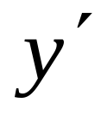

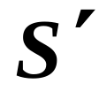
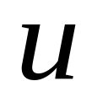

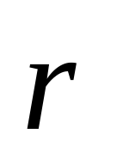
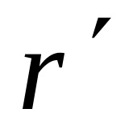

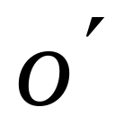

二. 伽利略变换 Galilean Transformation
x’ = x – ut
y’ = y
z’ = z
t’ = t
x = x’ – ut
y = y’
z = z’
t = t’
正变换
逆变换

Slide 4
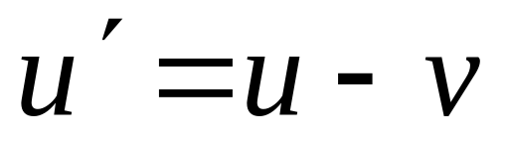
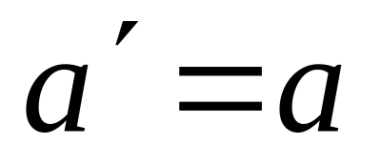
伽利略速度变换式
伽利略变换式
相对速度=绝对速度-牵连速度
伽利略加速度变换式
在不同惯性系，质点的加速度总是相同的。

Slide 5
经典力学时空观（绝对时空观）
伽里略变换、牛顿定律和伽里略相对性原理相自洽；
由于牛顿力学的巨大成功和伽里略变换与力学相对性原理相自洽，使人们对伽里略变换赖以成立的绝对时空观深信不疑，到19世纪末、它才遇到了严重的挑战。

Slide 6
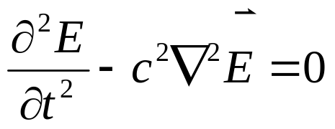
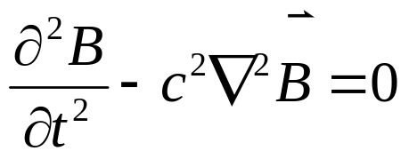
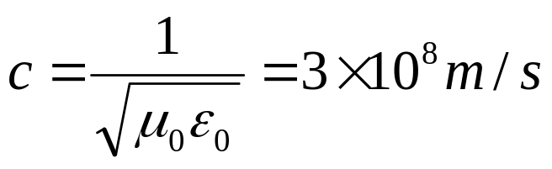
产生狭义相对论的背景
1865年麦克斯韦建立了描述电磁现象的麦克斯韦方程组，它的一个重要推论是存在电磁波。自由空间电磁波的波动方程为
c是真空中的电磁波传播速度，
电磁波在真空中沿各方向的传播速度都等于光速
问题：1） c 是在什么参考系中测量？
2）如果存在绝对惯性系（以太参考系），由伽里略变换，通过测量其它参考系中的光速就可确定该参考系的运动。

Slide 7



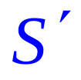






电磁波的传播与相对性原理
从伽利略变换来看，电磁波的传播显然不满足相对性原理
v
c
c
c+v
c-v
在S系中电磁波传播速度各向同性，大小均为c；
而所有相对S系运动的其它 S' 系中电磁波的传播速度不再各向同性
S系可以被认为是绝对静止的，称为绝对惯性系，或以太系
其它惯性系相对它都是运动的，做绝对运动。

Slide 8






迈克耳孙—莫雷实验
M
1
G
1
M
2
光在以太系中沿各方向的传播速度都是c
在地球参考系中光沿各方向的传播速度不同
实验目的：确定地球相对以太的运动；
实验结果：均给出零结果（无干涉）。

Slide 9
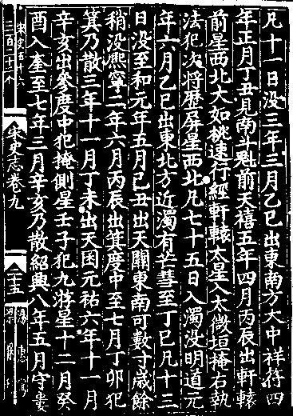
超新星爆发
1731年在金牛座上发现 “蟹状星云”，是一次超新星爆发中抛出来的气体壳层。
观测表明膨胀速率为0.21'' ，到1920年其半径达到180'' ，由此推算出膨胀之初应该是860年之前，即1060年左右。
史书《宋会要》
“会要”是当朝史官收集当时诏书奏章原文，分类编排，史料价值很高。
宋至和元年五月（1054年）记载：
昼见如太白，芒角四射，
色赤白，凡见二十三日。

Slide 10
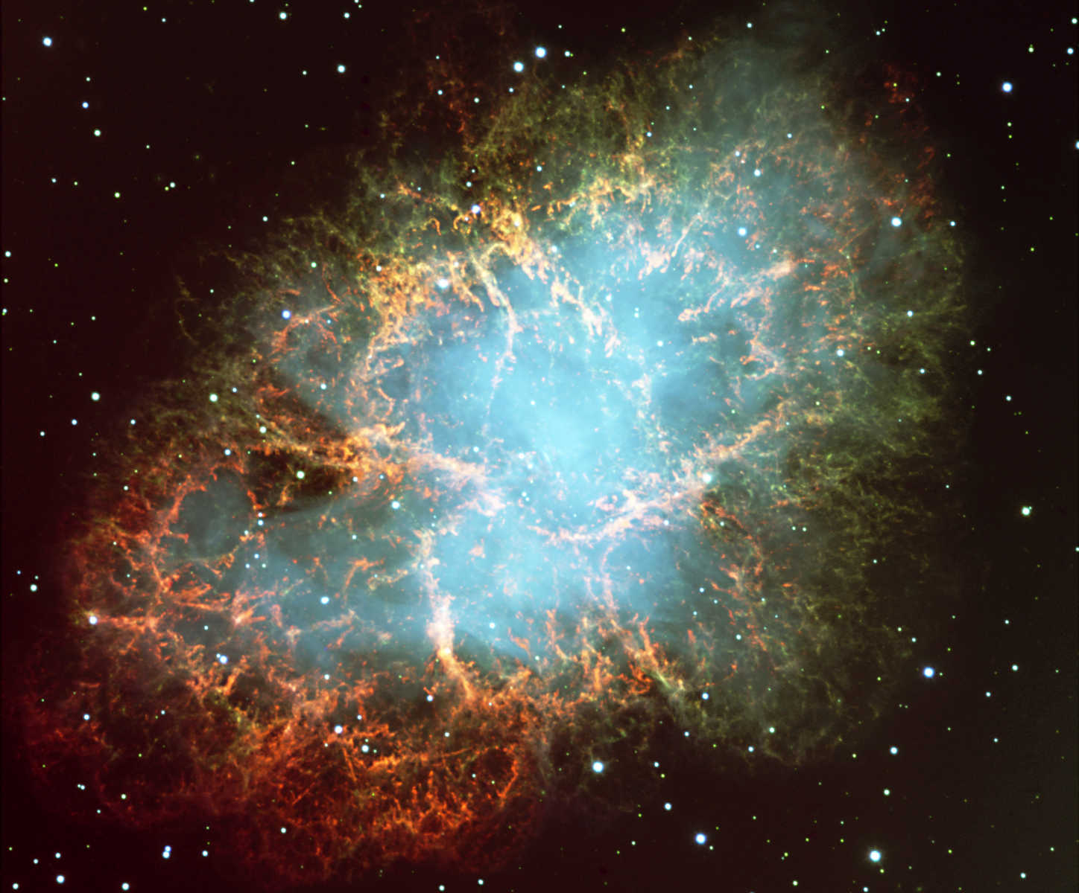
1054年超新星遗迹---蟹状星云(Crab)

Slide 11
历史上的超新星
爆发时间 (AD) | 光度极大星等 | 发现者 | 遗迹
185 ? | -8 | 中国天文学家 | RCW 86
393 | -1 | 中国天文学家
837 ? | -8 ? | 中国天文学家 | IC 443
1006 | -10 | 中/阿天文学家 | SN 1006
1054 | -5 | 中/日天文学家 | Crab Nebula
1181 | -1 | 中/日天文学家 | 3C 58
1572 | -4 | Tycho Brahe | Tycho
1604 | -3 | Kepler | Kepler
1680 | 5 ? | John lamsteed | Cas A
1987 | +2.9 | Ian Shelton | SN 1987A

Slide 12





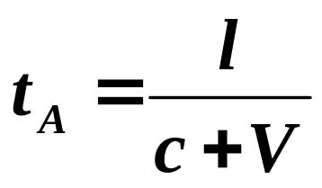


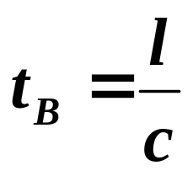
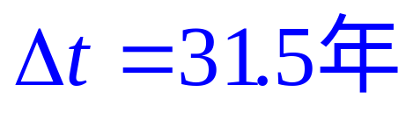
解释天文现象的困难
l
=
6300
光年
抛射速度
V
=
1500
km/s
结论：在31.5年持续看到超新星爆发时发出的强光。
史书记载：强光从出现到隐没还不到两年。
矛盾

Slide 13
结论：
光速的测量不满足伽里略变换。 对光学（电磁学）规律亦不存在特殊的参考系，由光学（电磁学）实验不能确定所在参考系的速度。
理性与实验观测两方面迫使人们怀疑伽氏变换和绝对时空观，在当时物理学界引起极大震动。

Slide 14
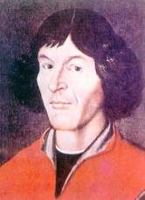
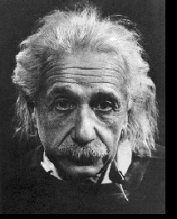
哥白尼
N.Copernicus
日心说的创立者
爱因斯坦
Einstein
现代时空的创始人

Slide 15
§5.3 爱因斯坦的假设与洛伦兹变换
爱因斯坦的假设
狭义相对论原理：
物理定律在一切惯性系中都取相同形式
光速不变原理：
光在真空中的传播速度是一个普适恒量，与光源的速度无关
Newton 理论
Einstein 的理论
是 的发展
一切物理规律
力学规律

Slide 16

洛伦兹变换
从物理上看，一个惯性系中的匀速运动在另一个惯性系也必须是匀速运动。
时空坐标变换只能是线性的
从数学上看， S 系和S‘ 系是等价的，它们之间的时空坐标变换必须是相同性质的变换。
只有线性变换的逆变换仍然是线性变换。

Slide 17
洛伦兹变换
能够满足狭义相对论基本原理的变换是洛伦兹变换：
（1）通过这种变换，物理定律都应该保持自己的数学表达形式不变；
（2）通过这种变换，真空中光的速率在一切惯性系中保持不变；
（3）这种变换在适当的条件下（即在低速情况下）转化为伽利略变换。
洛伦兹变换式原来是洛伦兹在1904年研究电磁场理论时提出来的，当时并未给予正确解释。第二年爱因斯坦从新的观点独立地导出了这个变换式。通常以洛伦兹命名。

Slide 18
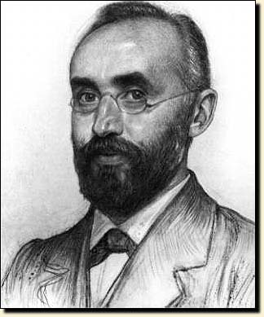
洛伦兹
He combined Newton's mechanical laws and Maxwell's electromagnetic laws to describe the motion of electrons. The results were peculiar, pointing to the need for a radical new theory. Without Lorentz, Einstein said, he would never have been able to discover special relativity.
Hendrik Antoon Lorentz
The Netherlands
1853-1928

Slide 19




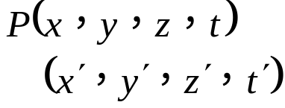

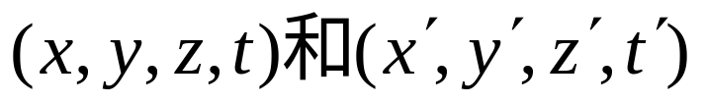








洛伦兹坐标变换式
由洛伦兹在存在绝对静止惯性系的前提下，考虑物体因运动而发生收缩的物质过程，引入“地方时”概念而首先得到。
爱因斯坦从狭义相对性原理和光速不变原理也导出洛仑兹变换，使之成为狭义相对论中具有基础地位的关系式。
设一个事件P在两个惯性系S 和S' 中的时空坐标分别为
两个惯性系S 和S' 之间时空坐标的变换应具备什么性质？

Slide 20
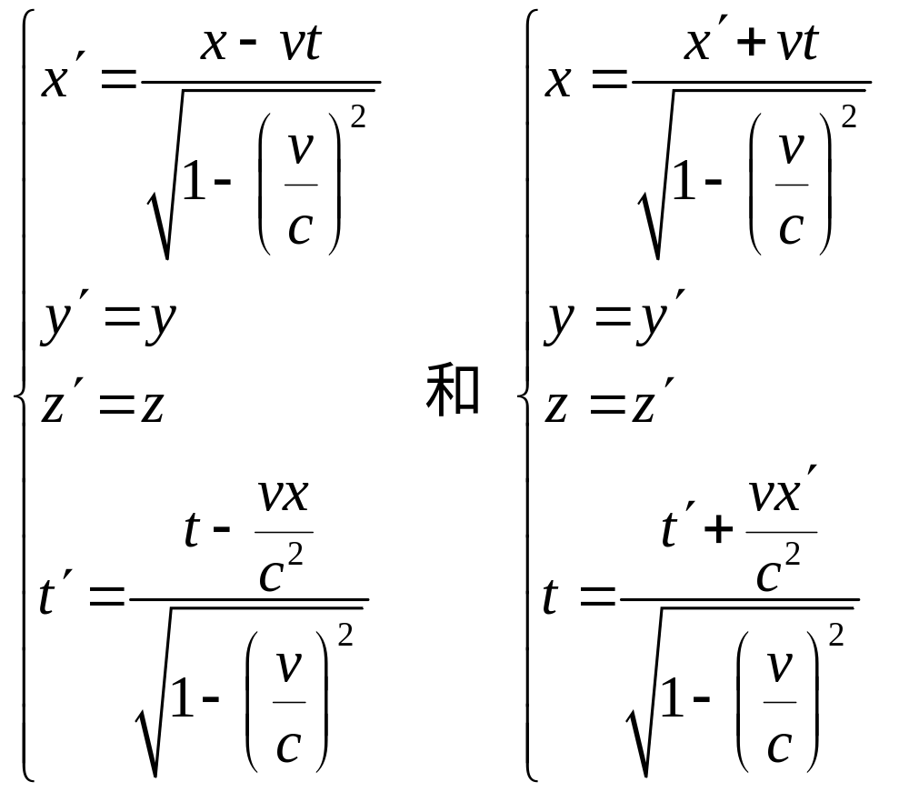
洛伦兹变化关系式
在S系和S’系的观测者测量同一事件发生的位置和时刻为
P (x, y, z, t)
P’ (x’, y’, z’, t’)
则它们之间遵从洛伦兹变化关系式为：

Slide 21

洛伦兹变化关系式
（1）当 v ＜＜ c 时，洛伦兹变换转化为伽利略变换；
（2）时间和空间的测量互不分离，称为时空坐标；
（3）当 v ≥ c 时，公式无物理意义。所以两参考系的相对速度不可能≥光速。任何物体的速度也不可能≥真空中的光速c ，即c是一切实际物体的极限速率。

Slide 22
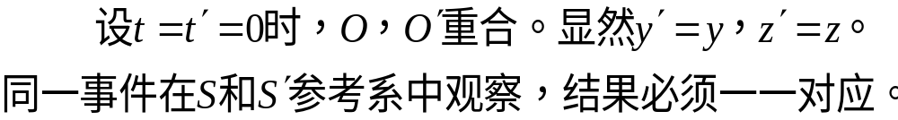
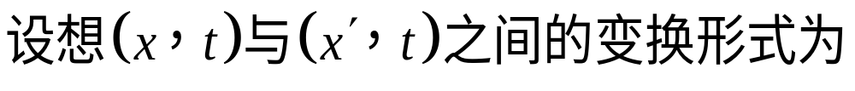
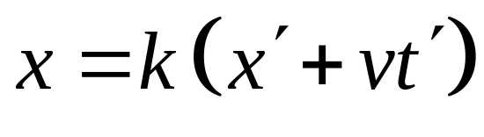
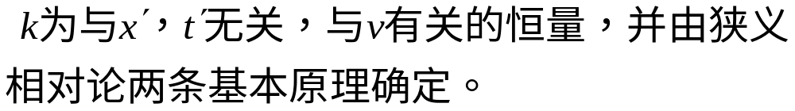
洛伦兹坐标变换的推导
要求变换式呈线性

Slide 23
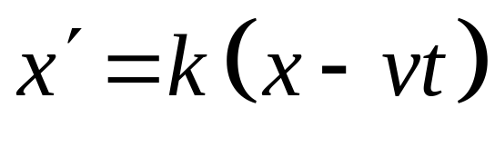

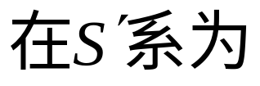
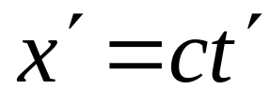
两个基本原理
（1）由狭义相对论相对性原理，在两个参考系中物理定律具有同样的形式，所以逆变换为
（2）设想两坐标原点重合时，从原点发出一个沿 x 轴方向传播的光脉冲，由光速不变原理，光脉冲波前所在点的空间坐标，
在 S 系为

Slide 24
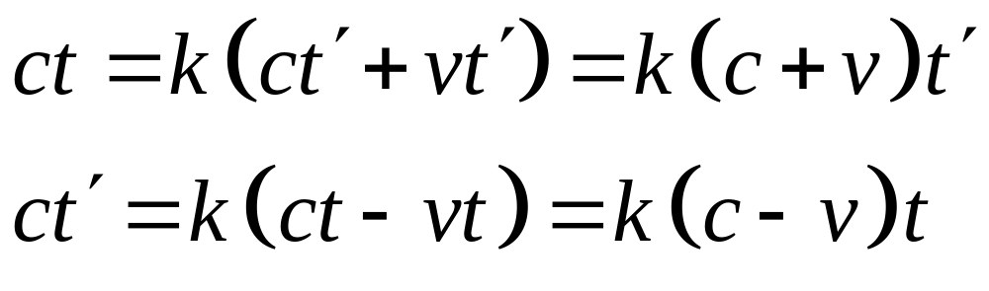
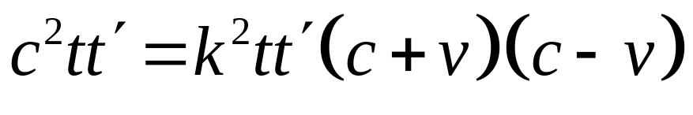
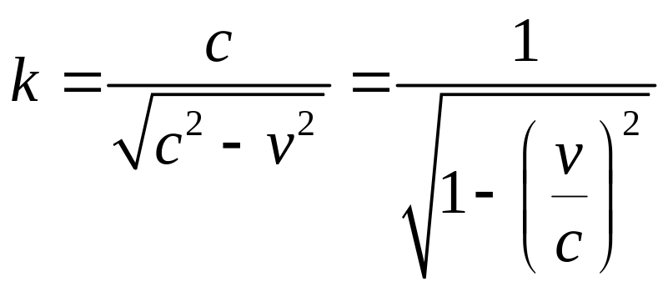
将它们代入上述两式得
两式相乘
得

Slide 25
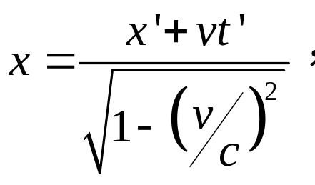
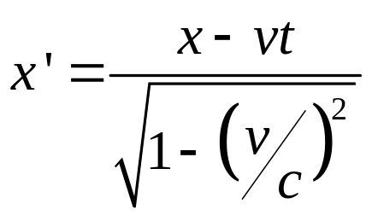
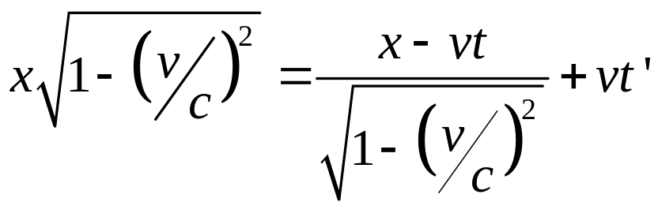
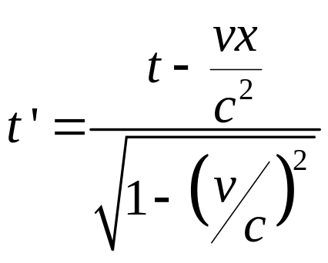
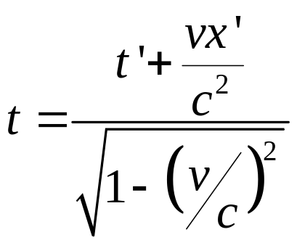
所以得
消去x’
得
同理，消去x ，得

Slide 26
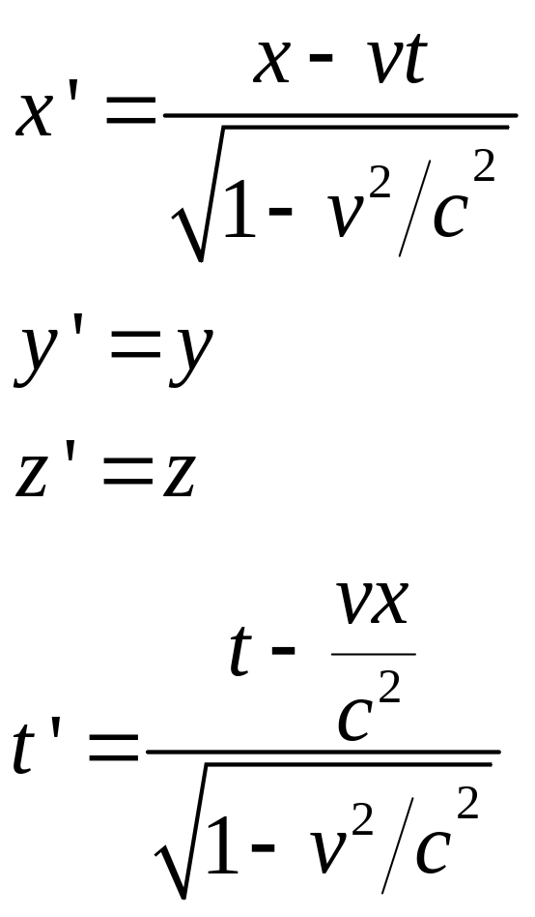
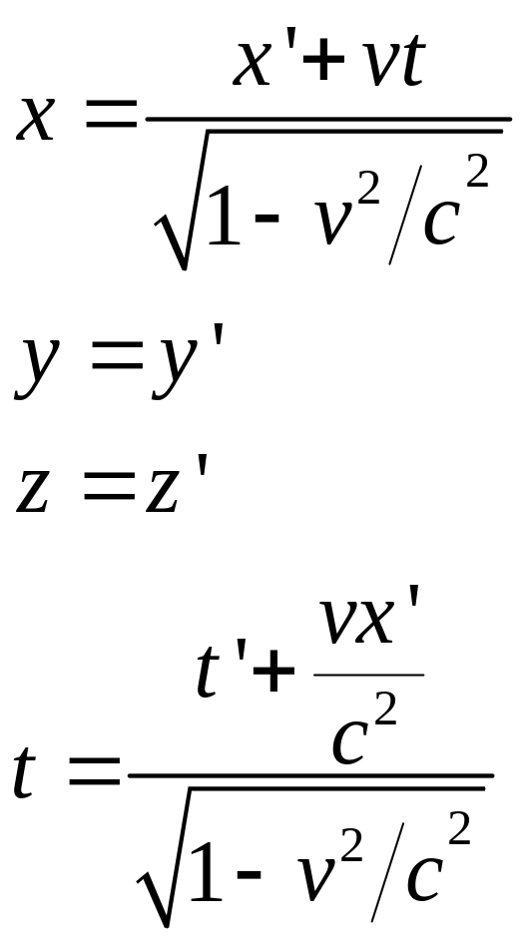

Slide 27
正变换
逆变换
静系S 动系S’
动系S’ 静系S

Slide 28

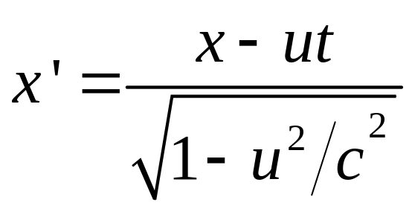

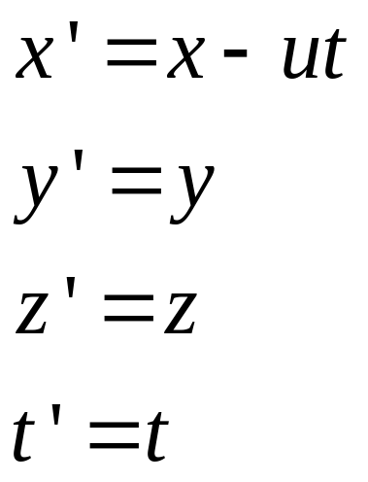
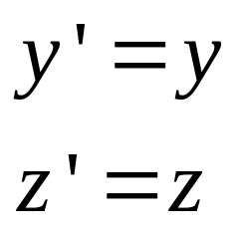
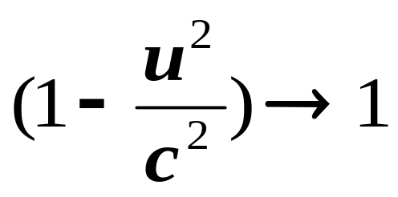
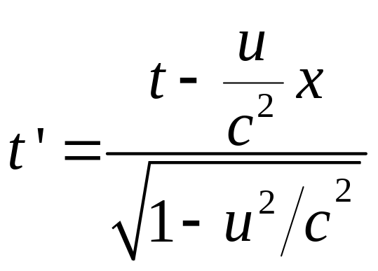
讨论
1、在洛伦兹变换中时间和空间密切相关，它们不再是相互独立的。
讨论
伽利略变换
2. u>c 变换无意义
速度有极限

Slide 29
§5.4 狭义相对论的时空观
“同时”的相对性
狭义相对论的时空观认为：同时是相对的。即在一个惯性系中不同地点同时发生的两个事件，在另一个惯性系中不一定是同时的。
举例：在地球上不同地方同时出生的两个婴儿，在一个相对地球高速飞行的飞船上来看，他们不一定是同时出生的。

Slide 30
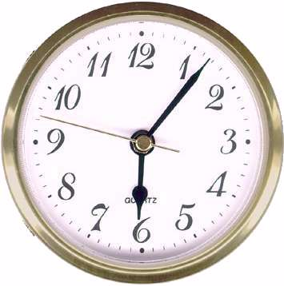

异地时钟的校准
- 要确定异地两个事件是否同时，需要校准异地时钟
北京
上海
- 校准异地时钟的唯一办法：利用光信号的传播
- 中央的时钟发射光信号，可校准、同步所有时钟。
长春
北京
上海

Slide 31
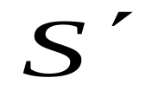
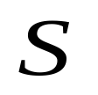
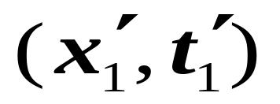






由洛仑兹变换看同时性的相对性
事件1
事件2
两事件
同时发生
？
在洛仑兹变换中的 t 都是指已经校准好的钟所指示的时间，并且在惯性系中每个空间点有一只校准好的时钟。

Slide 32





Slide 33


可见，两个彼此间作匀速运动的惯性系中测得的时间间隔，一般来说是不相等的。

Slide 34


讨论:
(1) 同时、不同地点
同时性的相对性
在一个惯性系的不同地点同时发生的两个事件，在另一个惯性系是不同时的。

Slide 35

(2) 同时、同地点
则有
在惯性系S中同时、同地点发生的两个事件，在另一个惯性系S′中也是同时、同地点发生。

Slide 36

(3) 时序与因果律
时序: 两个事件发生的时间顺序。
在S 中：先开枪，后击中
在S'中：是否能发生先击中，后开枪？
由因果律联系的两事件的时序是否会颠倒？
子弹
事件1：开枪，(x₁,t₁)
事件2：击中，(x_{２},t_{２})
在S中：t₂>t₁，先开枪，后击中

Slide 37









在S'系中：
子弹速度
信号传递速度
因为 v ≯c，u ≯c，所以Δ 与Δ 同号。即事件的因果关系，相互顺序不会颠倒。
在S’系中：仍然是开枪在前，击中在后。

Slide 38
上述情况是相对的。
同理，在S′系中同时、不同地点发生的两个事件，在S系中同样也是不同时的。
当v<< c时，Δt′≈ Δt。
与牛顿力学的结果一致。

Slide 39



例1：在惯性系S中，观察到两个事件同时发生在x轴上，其间距是1m，而在S’系中观察这两事件之间的距离是2m。
试求：S'系中这两事件的时间间隔。
解：S系中Δt =0， Δx=1m 。
由

Slide 40






Slide 41

长度的相对性
长度测量的定义：
对物体两端坐标的同时测量,两端坐标之差就是物体长度
原长：
棒相对观察者静止时测得的长度（静长或固有长度）
棒静止在S’系中, l₀是静长，
在S 系中如何测棒的长度？
必须同时用尺比较杆的两个端点，测得的是动长

Slide 42










事件1：测棒的左端
事件2：测棒的右端
同时测两端
是否要求同时测两端？
由洛仑兹变换
得
物体的长度沿运动方向收缩

Slide 43

观察者与被测物体有相对运动时，
长度的测量值等于其原长的 倍，
即物体沿运动方向缩短了。
—— 洛伦兹收缩
长度缩短:
Length Contraction

Slide 44


说明：
（1）长度缩短效应具有相对性。
若在 S 系中有一静止物体，那么在 S’系中观察者将同时测量得该物体的长度沿运动方向缩短，同理有
即看人家的尺短。
（2）当 u ＜＜ c 时，有

Slide 45

讨论
S’
1、相对效应
S
l₀
在S中的观察者
在S'中的观察者
B
A
S’
S’
S
u
S
L
l₀
u
l₀
B
L
B
A
A

Slide 46



观察高速运动物体看到的图像
沿运动方向的平面物体—在运动方向上收缩了
v
v
静止的
洛伦兹像
向右飞行
的洛伦兹像
向上飞行
的洛伦兹像

Slide 47
观察高速运动物体看到的图像
三维物体
“测量”: 同时测量物体的两端
“观察”: 同时接收到达眼睛的光,
因而是不同时刻发出的,
离观察者较远的点发出的光是较早时刻发出的
例如 边长为1的单位正方体

Slide 48




边长为1的“单位正方体”
(1) bc边收缩
(2) a点比b点发光早1/c秒，该时间内立方体右移了
从远处看物体转过一个角度
Notes:
球 仍然是球

Slide 49

棒的远端传到观察者眼睛是更早时刻发出的光
（更早时刻的位置）
Notes:
25根棍子
棒的远端传到观察者眼睛是更早时刻发出的光（更早时刻的位置）

Slide 50

该探测器正在向左还是向右运动？
Notes:
该探测器 向左运动

Slide 51



例 短隧道能否装入长火车？
设隧道长 L₁，火车长 L₂>L₁，火车以匀速 v 驰进隧道。
火车以满足上式的v 匀速行驶，刚好装进隧道。

Slide 52


2 纵向效应
在两参考系内测量的纵向（与运动方向垂直）的长度是一样的。
3 在低速下 ⇒ 伽利略变换

Slide 53


例2、原长为10m的飞船以u＝3×10³m/s的速率相对于地面匀速飞行时，从地面上测量，它的长度是多少？
解：
差别很难测出。

Slide 54
第五章 相对论基础习题
老版
5.1, 5.2, 5.5, 5.7;
5.8，5.9，5.12;
5.15, 5.16
新版
1.1, 1.2, 1.5, 1.7;
1.8，1.9，1.12;
1.15, 1.16

